Slide 1

Werken onder de omgevingswet; uitnodigingsplanogie en parallel plannen
Samen sneller bouwen in de Achterhoek
26 maart 2026

Slide 2

Elke oplossing begint met mensen
Dietz versnelt transities, waar gebied en belangen van het publieke, private en maatschappelijke samenkomen. We werken samen met de mensen die worden geraakt door de verandering. Mensen met een ambitie, een belang, een zorg of een visie. Als projectontwikkelaar, raadslid, bewoner, gemeenteambtenaar, belegger, woningcorporatie of wethouder. Mensen die iets willen veranderen, verbeteren of beschermen.
Wij geloven namelijk dat beweging écht ontstaat wanneer deze mensen samenkomen – niet alleen rond de tafel maar in gesprek met elkáar. Wij brengen verschillende perspectieven bij elkaar, bouwen bruggen tussen belangen en zorgen dat de energie van mensen gaat stromen. We kijken voorbij de posities naar wat mensen drijft. Zo brengen we gebieds- of veranderopgaven in beweging – duurzaam, gedragen en met zichtbare impact.
Notes:
Wie zijn wij? Wat is focus van Dietz?
Wat is onze meerwaarde in opgaven?

Slide 3
Omgevingswet | nieuwe procedures in een veranderend speelveld

Slide 4
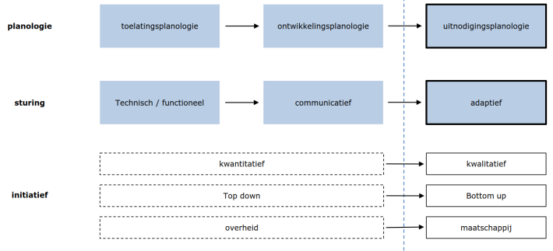
Historisch perspectief
Notes:
Ruimtelijke instrumenten onder de Omgevingswet:
BOVI
BOP
Regels
Verordening
Vergunning
Projectbesluit
KORTOM: Op verschillende momenten kun je als ontwikkelend bouwer invloed uitoefenen op beleid en richting geven aan keuzes die worden gemaakt mbt ruimtelijke ordening.

Slide 5
Uitnodigingsplanologie een belangrijk onderdeel van de Omgevingswet.
‘Uitnodigingsplanologie’ wil zeggen dat de overheid in samenwerking met burgers voorwaarden opstelt waaraan initiatieven en activiteiten moeten voldoen.
Van tevoren wordt niet benoemd wat wel en wat niet mag. Op voorhand wordt niets uitgesloten.
De uitnodigingsplanologie gaat uit van het ‘ja, mits’-principe, in plaats van het ‘nee, tenzij’-principe.
Deze nieuwe houding maakt ruimte voor ontwikkelingen en initiatieven. Voor veel activiteiten hoeft een initiatiefnemer geen toestemming meer aan te vragen. Er gelden echter wel regels voor deze activiteiten.
Met het ‘ja, mits’-principe kijken de overheid en andere betrokkenen met een integrale blik naar de effecten op de fysieke leefomgeving
Notes:
Ruimtelijke instrumenten onder de Omgevingswet:
BOVI
BOP
Regels
Verordening
Vergunning
Projectbesluit
KORTOM: Op verschillende momenten kun je als ontwikkelend bouwer invloed uitoefenen op beleid en richting geven aan keuzes die worden gemaakt mbt ruimtelijke ordening.

Slide 6
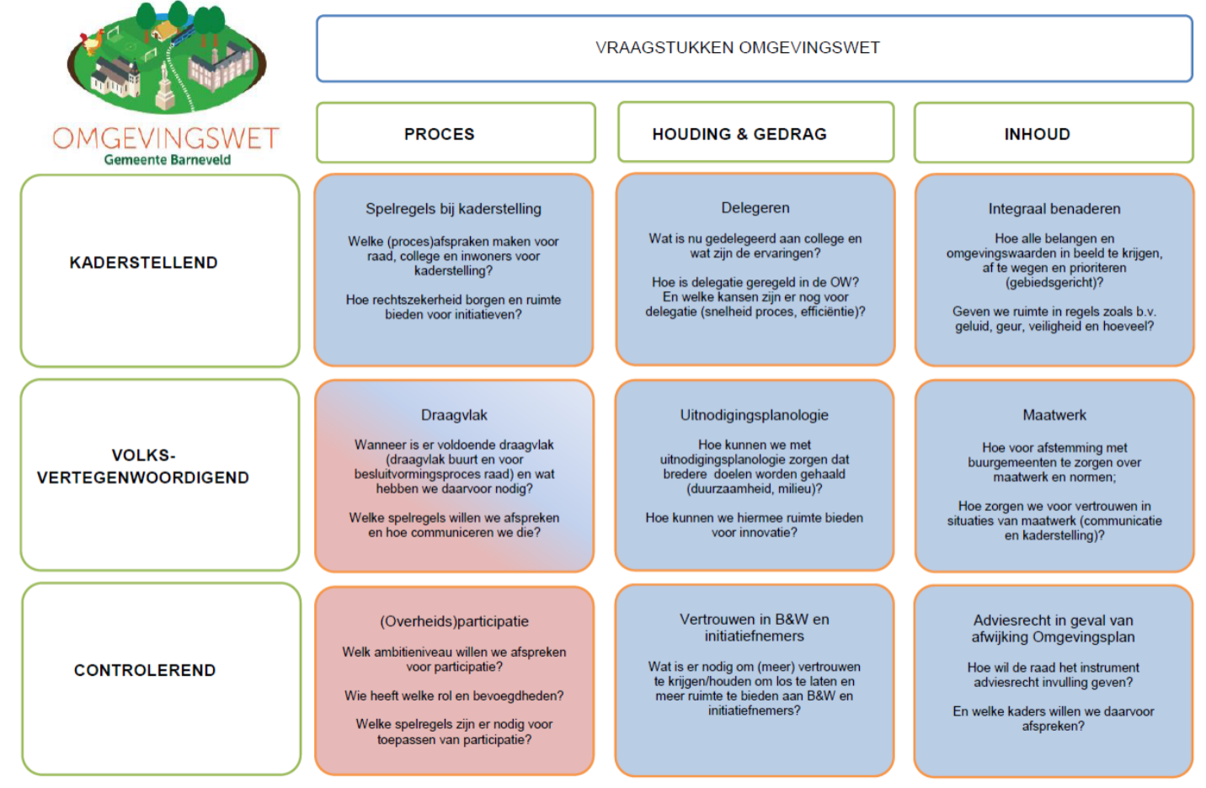
Notes:
Ruimtelijke instrumenten onder de Omgevingswet:
BOVI
BOP
Regels
Verordening
Vergunning
Projectbesluit
KORTOM: Op verschillende momenten kun je als ontwikkelend bouwer invloed uitoefenen op beleid en richting geven aan keuzes die worden gemaakt mbt ruimtelijke ordening.

Slide 7
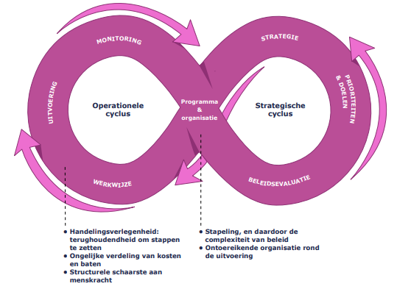
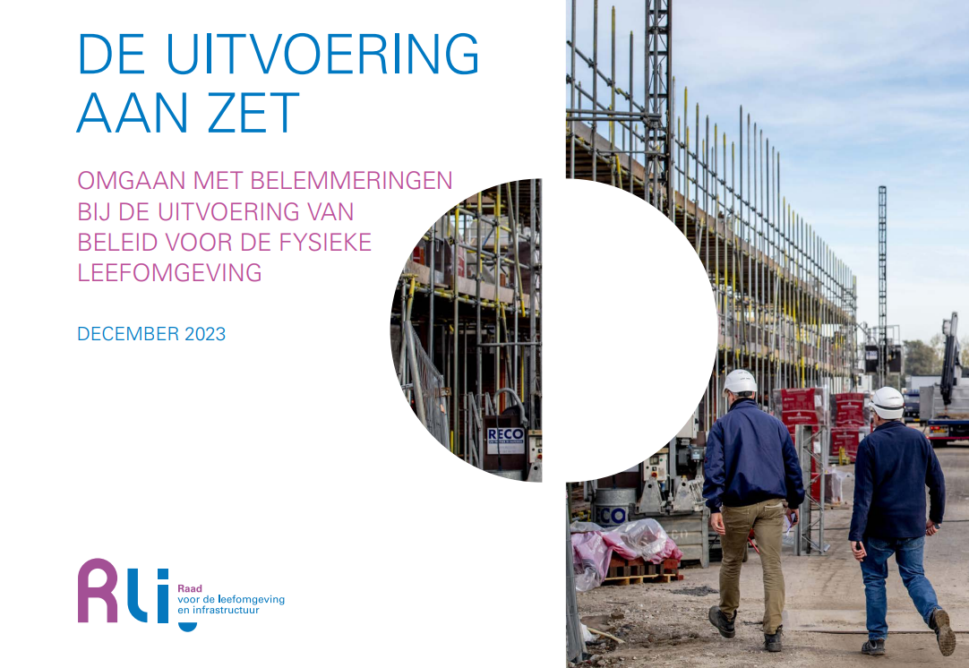
Bron: https://www.rli.nl/sites/default/files/Rli%20advies%20De%20uitvoering%20aan%20zet_omgaan%20met%20belemmeringen%20bij%20de%20uitvoering%20van%20beleid%20in%20de%20fysieke%20leefomgeving_0.pdf
Notes:
Ruimtelijke instrumenten onder de Omgevingswet:
BOVI
BOP
Regels
Verordening
Vergunning
Projectbesluit
KORTOM: Op verschillende momenten kun je als ontwikkelend bouwer invloed uitoefenen op beleid en richting geven aan keuzes die worden gemaakt mbt ruimtelijke ordening.

Slide 8
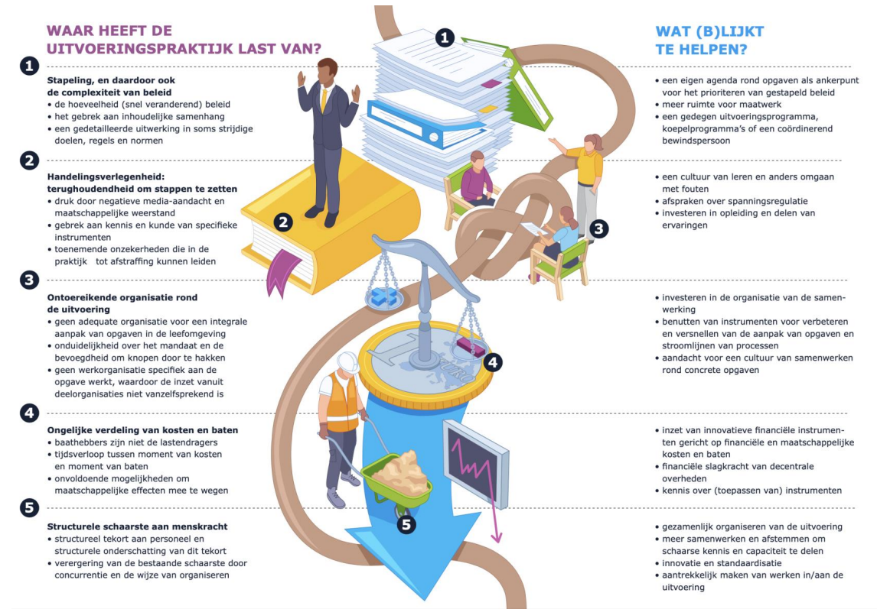
Notes:
Ruimtelijke instrumenten onder de Omgevingswet:
BOVI
BOP
Regels
Verordening
Vergunning
Projectbesluit
KORTOM: Op verschillende momenten kun je als ontwikkelend bouwer invloed uitoefenen op beleid en richting geven aan keuzes die worden gemaakt mbt ruimtelijke ordening.

Slide 9
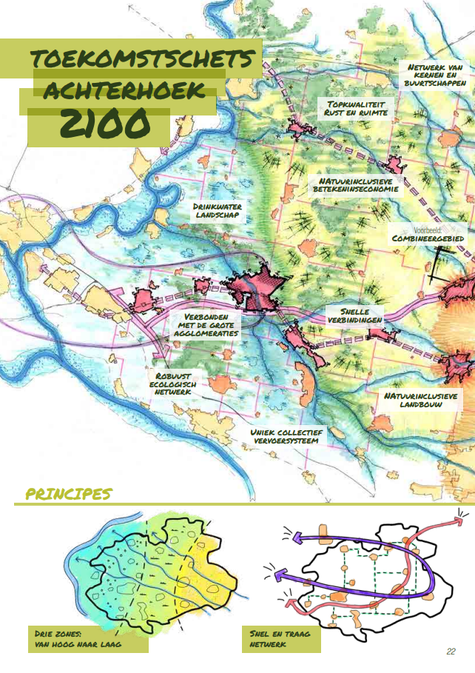
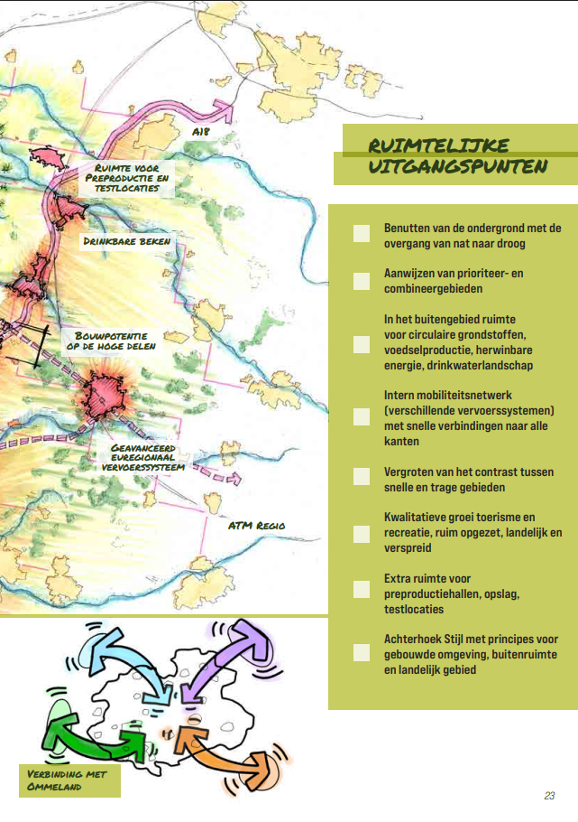
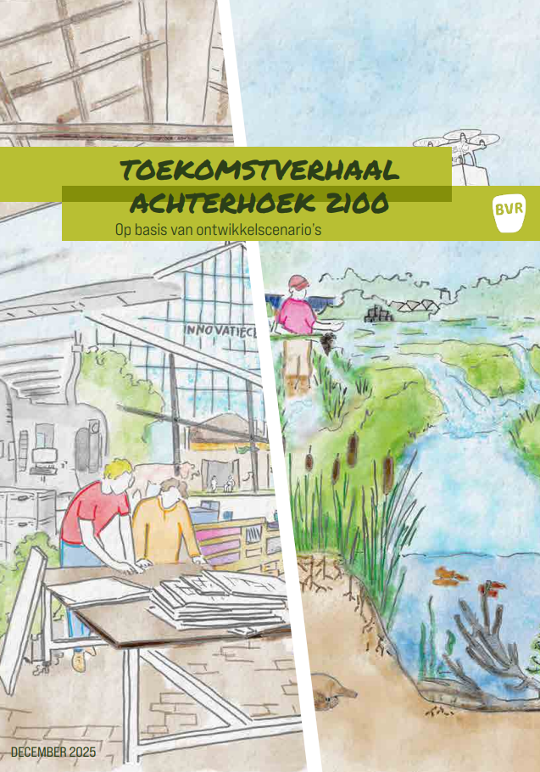
Bron: https://8rhk.nl/wp-content/uploads/2026/01/RPA-Toekomstverhaal-regio-Achterhoek.pdf
Notes:
Ruimtelijke instrumenten onder de Omgevingswet:
BOVI
BOP
Regels
Verordening
Vergunning
Projectbesluit
KORTOM: Op verschillende momenten kun je als ontwikkelend bouwer invloed uitoefenen op beleid en richting geven aan keuzes die worden gemaakt mbt ruimtelijke ordening.

Slide 10
Voorstel:
Kennis te nemen van het Ruimtelijk Perspectief Achterhoek, bestaande uit het Toekomstverhaal Achterhoek 2100 en de Handleiding Toekomstverhaal Achterhoek 2100-RPA.
2. De intentie uit te spreken om samen met de acht Achterhoekse gemeenten en het Waterschap de regionale ruimtelijke opgaven op basis van het Ruimtelijk Perspectief Achterhoek op te pakken.
Beoogd(e) effect(en):
Door middel van een sterk Achterhoeks verhaal over hoe we de ruimtelijke toekomst van de regio zien, kunnen we sneller en beter reageren op ontwikkelingen bij het Rijk en de provincie Gelderland. Zoals wanneer de Achterhoekse bijdrage aan het regioarrangement, ruimtelijk arrangement en de Nota Ruimte gevraagd wordt en er zich subsidiekansen voordoen.
Notes:
Ruimtelijke instrumenten onder de Omgevingswet:
BOVI
BOP
Regels
Verordening
Vergunning
Projectbesluit
KORTOM: Op verschillende momenten kun je als ontwikkelend bouwer invloed uitoefenen op beleid en richting geven aan keuzes die worden gemaakt mbt ruimtelijke ordening.

Slide 11
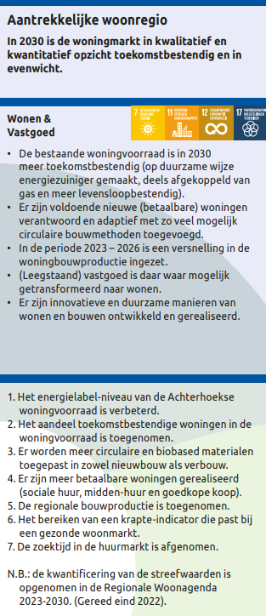

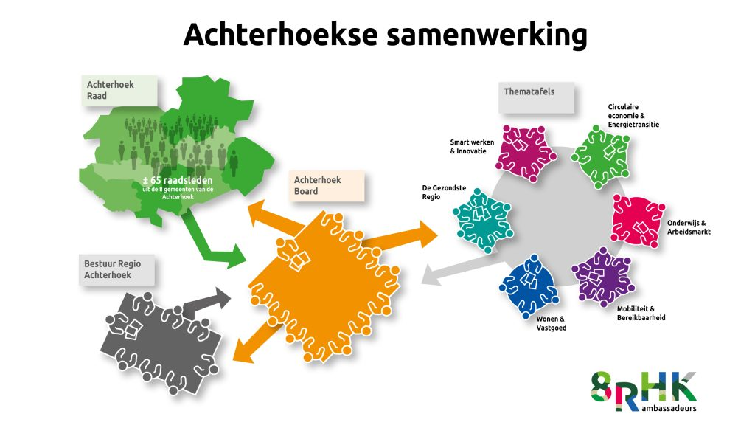
Bron: https://8rhk.nl/visie/
Notes:
Ruimtelijke instrumenten onder de Omgevingswet:
BOVI
BOP
Regels
Verordening
Vergunning
Projectbesluit
KORTOM: Op verschillende momenten kun je als ontwikkelend bouwer invloed uitoefenen op beleid en richting geven aan keuzes die worden gemaakt mbt ruimtelijke ordening.

Slide 12

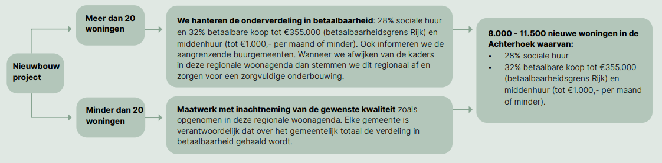
Bron: https://8rhk.nl/wp-content/uploads/2023/03/Regionale-Woonagenda-Achterhoek_december-2022.pdf
Notes:
Ruimtelijke instrumenten onder de Omgevingswet:
BOVI
BOP
Regels
Verordening
Vergunning
Projectbesluit
KORTOM: Op verschillende momenten kun je als ontwikkelend bouwer invloed uitoefenen op beleid en richting geven aan keuzes die worden gemaakt mbt ruimtelijke ordening.

Slide 13
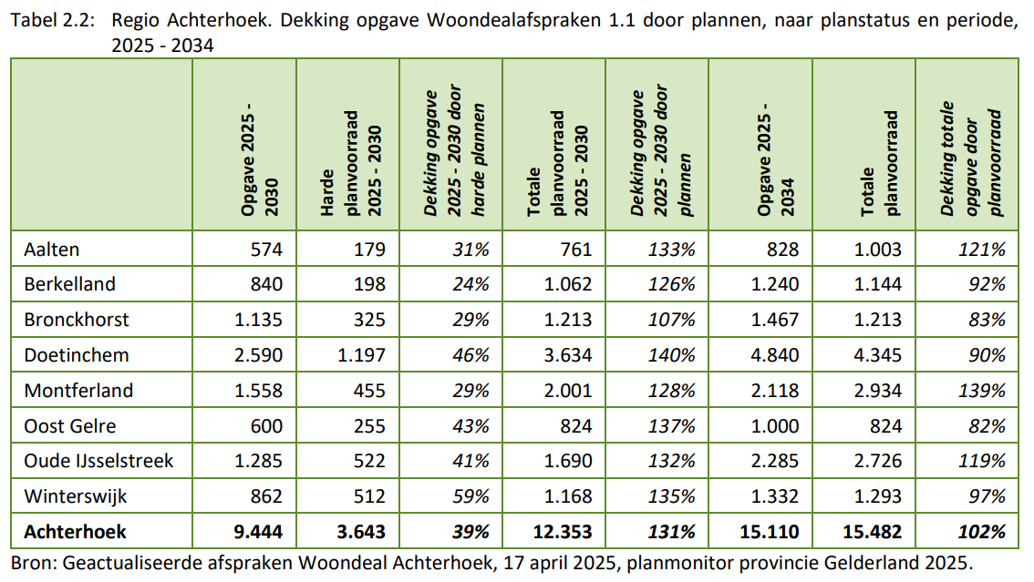

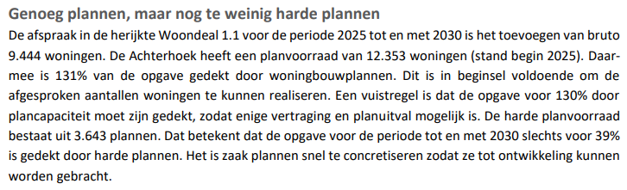
Bron: https://www.companen.nl/downloads/197.106/Woon_en_Vastgoedmonitor_2025_najaarsupdate.pdf
Notes:
Ruimtelijke instrumenten onder de Omgevingswet:
BOVI
BOP
Regels
Verordening
Vergunning
Projectbesluit
KORTOM: Op verschillende momenten kun je als ontwikkelend bouwer invloed uitoefenen op beleid en richting geven aan keuzes die worden gemaakt mbt ruimtelijke ordening.

Slide 14
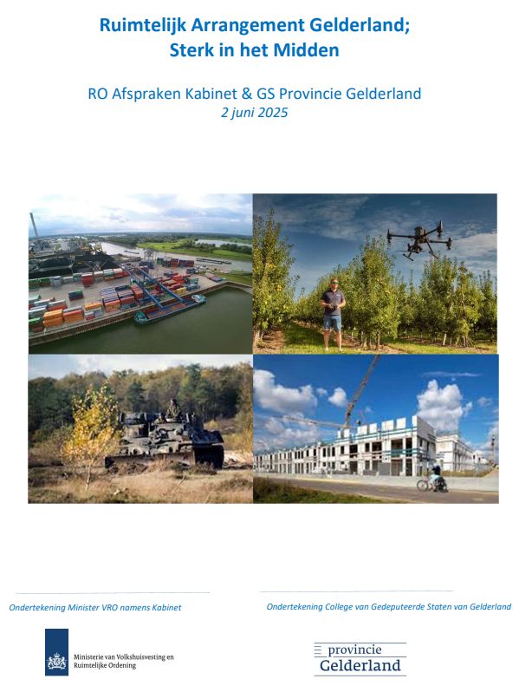
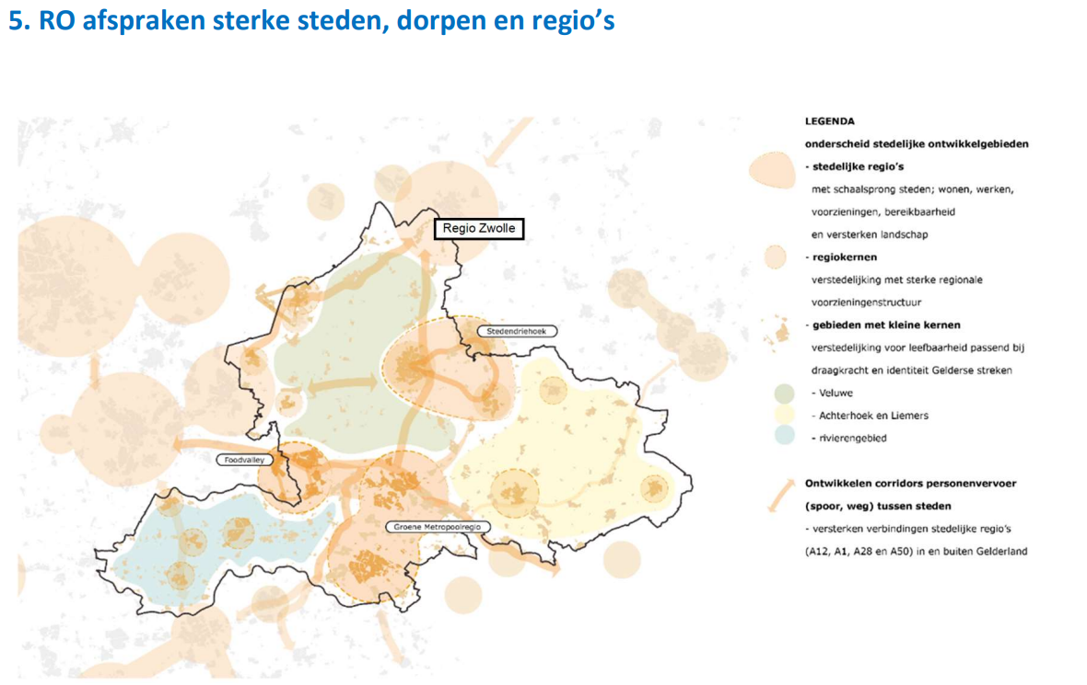
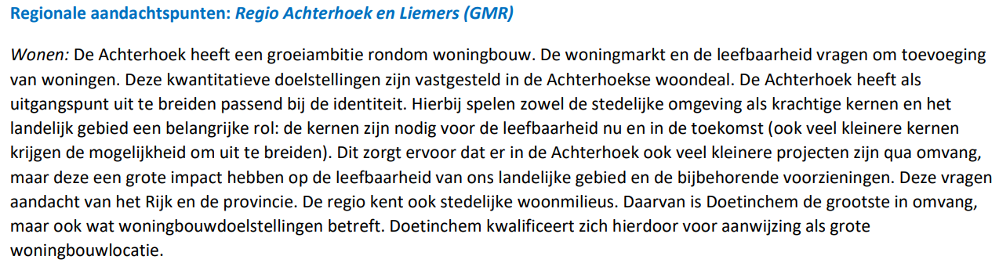
Notes:
Ruimtelijke instrumenten onder de Omgevingswet:
BOVI
BOP
Regels
Verordening
Vergunning
Projectbesluit
KORTOM: Op verschillende momenten kun je als ontwikkelend bouwer invloed uitoefenen op beleid en richting geven aan keuzes die worden gemaakt mbt ruimtelijke ordening.

Slide 15
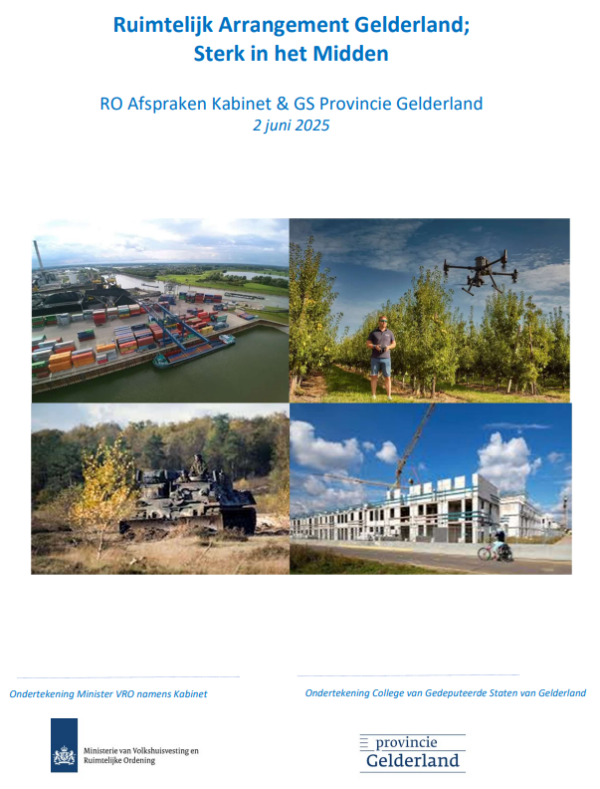
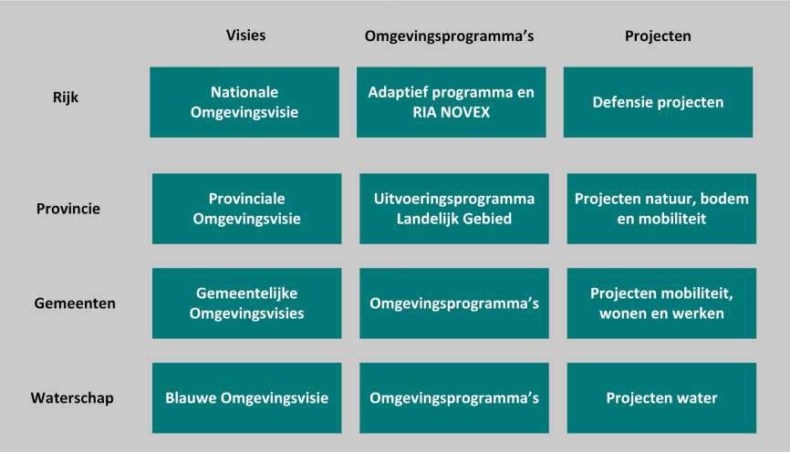
Advies: stel vandaag nog een expertpool samen van medewerkers van alle gemeenten die morgen samen het verschil kunnen maken op inhoud, procesplanning en voorbereiding bestuurlijke besluitvorming. Acteer als een NOVEX gebied met een actie- en realisatie agenda.
MORGEN ECHT SAMEN AAN DE SLAG OP DE KERNINSTRUMENTEN!
Notes:
Ruimtelijke instrumenten onder de Omgevingswet:
BOVI
BOP
Regels
Verordening
Vergunning
Projectbesluit
KORTOM: Op verschillende momenten kun je als ontwikkelend bouwer invloed uitoefenen op beleid en richting geven aan keuzes die worden gemaakt mbt ruimtelijke ordening.

Slide 16
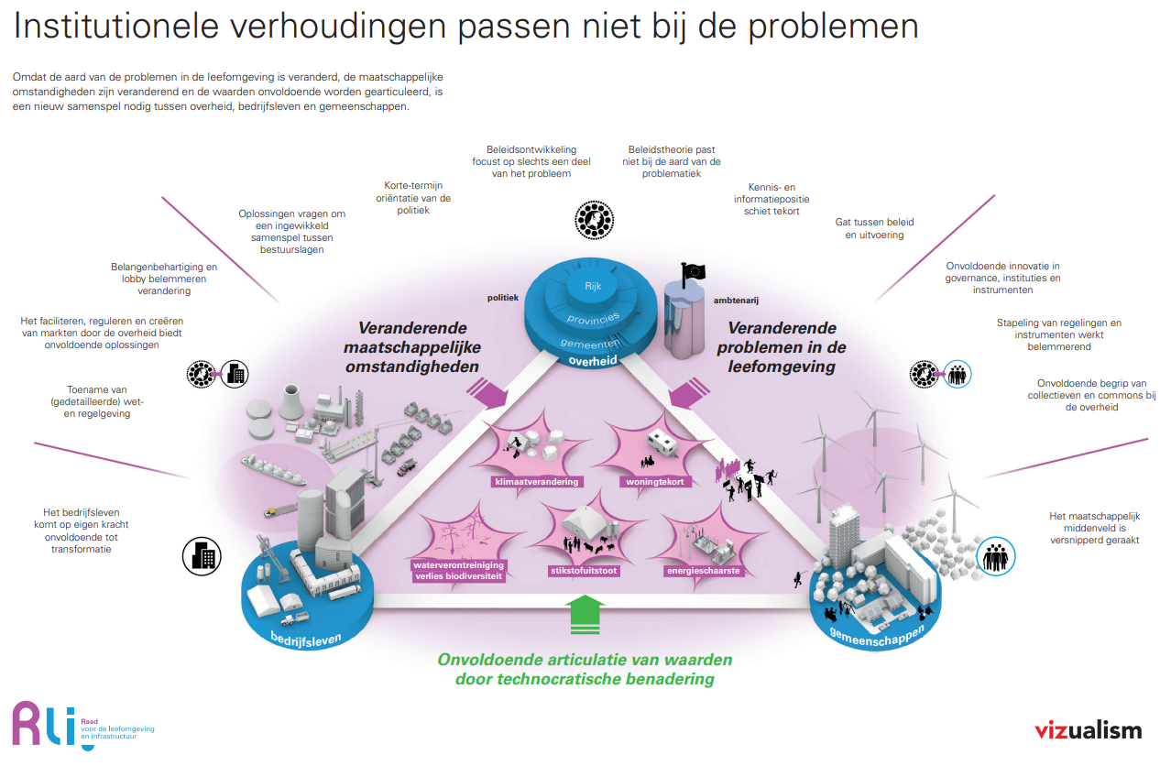

Institutionele verhoudingen passen niet bij de problemen
https://www.rli.nl/publicaties/2025/advies/falen-en-opstaan
25 november 2025

Slide 17
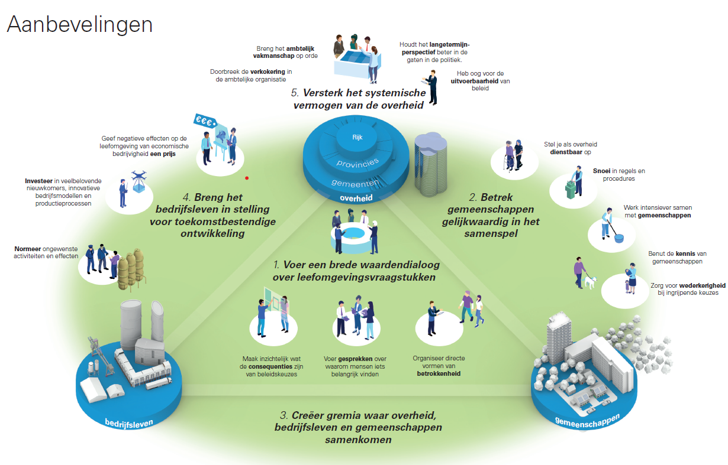

We leren nu met elkaar
https://www.rli.nl/publicaties/2025/advies/falen-en-opstaan

Slide 18

Bron: https://www.volkshuisvestingnederland.nl/onderwerpen/aanpak-woningnood/versnellen-woningbouw/pilot-parallel-plannen

Slide 19
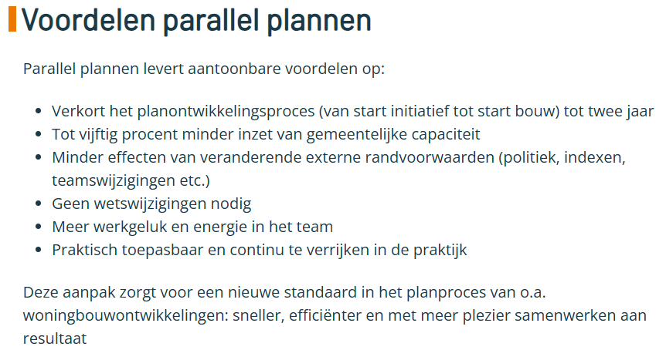

Bron: https://parallelplannen.nl/achtergrond/

Slide 20
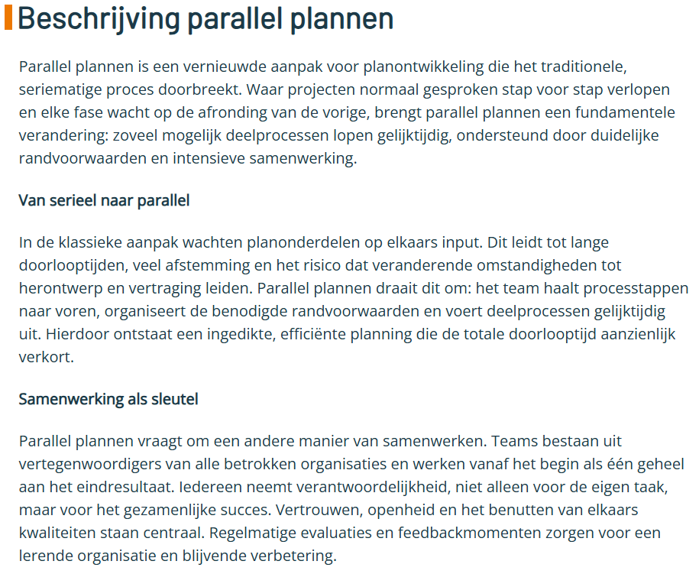
Bron: https://parallelplannen.nl/achtergrond/

Slide 21

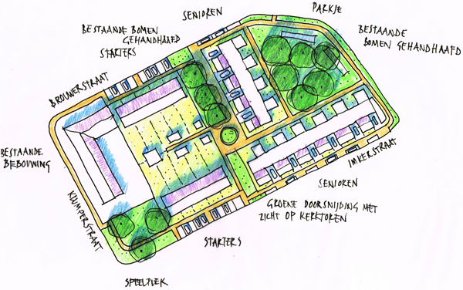
Participatief ontwikkelproces….. Tja… maar geld is toch de drijfveer?

